Slide 1


世界遺産巡りの旅
知床峠（日本）
ロダン・パソコン・スクール（脳トレクイズ）
写真が5か所変化するので見つけてくださいね！
世界自然遺産である知床半島で道東の広域観光道路として利用される国道３３４号線の途中にあるのが知床峠です。
壮大な風景に展開する青い空と緑の美しさです。
クリックして問題へ進んでください。

Slide 2
１
２
３

Slide 3
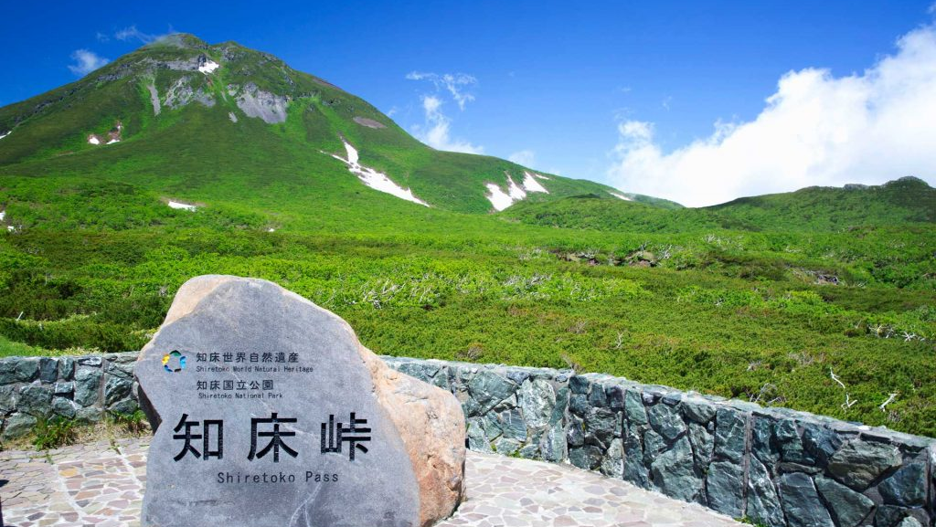



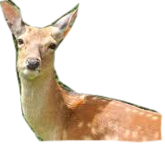

五つの変化したのがわかりましたか？
クリックと次の画面に進みます。

Slide 4
終 わ り
知床峠の観光はいかがでしたか？
ロダン・パソコン・スクール
現れた変化は5つです、全部わかりましたか？
分からなかった人は分かるまでチャレンジしてね！！
再チャレンジはＥＳＣキーを押してください
次いで「スライドショー」「最初から」をクリックしてください。

